Slide 1
Здравоохранение и медицинское страхование в Великобритании
UK Health Service
Выполнила: Бекетова А.А.
Преподаватель: доцент Старшинова Т.А.
Тверь - 2018

Slide 2
Историческая справка
1. «Акт о национальном страховании» принят в 1911г.
2. Реформа 1913 г. – государство берет на себя часть расходов, связанных со страхованием на случай болезни и инвалидности
3. Создание Национальной службы здравоохранения 05.07.1948г.

Slide 3
Формы организации медицинской помощи в Великобритании

Slide 4
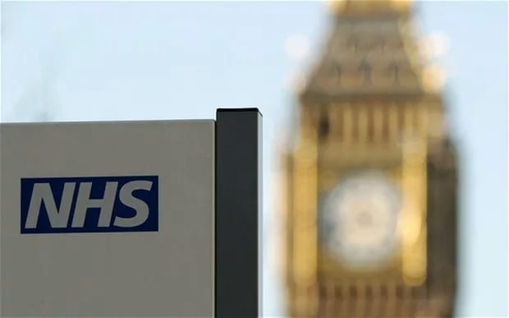
NHS
«National Health Service»

Slide 5
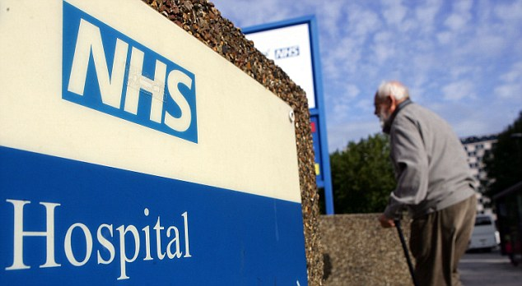
Каждый резидент Великобритании имеет право на бесплатное обслуживание в государственных медицинских учреждениях страны

Slide 6
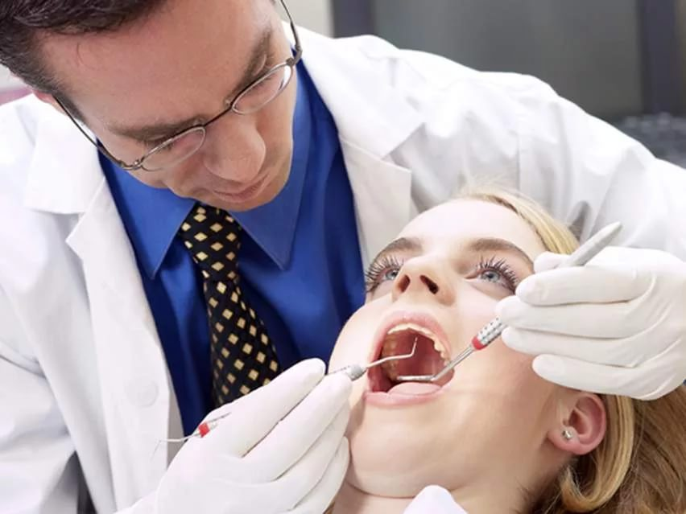
Исключение - стоматологическое лечение:
за услуги дантистов, работающих в системе NHS, придется платить из собственного кармана, но стоимость этих услуг будет намного ниже, чем в частном секторе

Slide 7
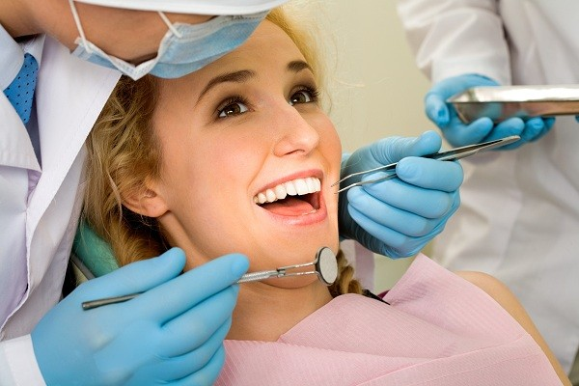
Только женщины в период беременности и 12 месяцев после рождения ребенка имеют право лечить зубы бесплатно по государственной страховке

Slide 8
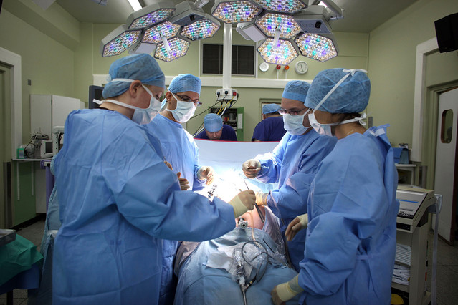
Ведение беременности и сами роды по госстраховке также бесплатны

Slide 9
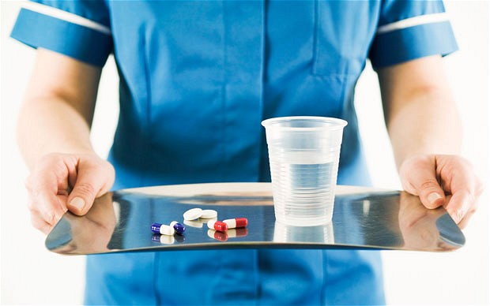
Сравнение подходов к лечению в России и Великобритании
Если в России усиленно «лечат» даже от небольших недомоганий, выписывая горы рецептов,

Slide 10
Сравнение подходов к лечению в России и Великобритании
В Великобритании при вирусных инфекциях пациента отправят домой, посоветовав пить больше воды, налегать на грейпфруты, а в крайнем случае – принять парацетамол

Slide 11
Как получить медицинскую помощь
NHS
Необходимо зарегистрироваться в местной врачебной практике у терапевта
(general practitioner, сокращенно GP).

Slide 12
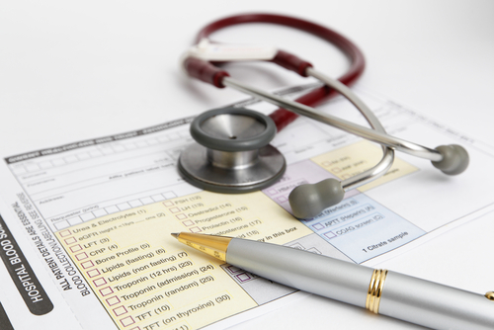
Как получить медицинскую помощь
NHS
Для регистрации достаточно иметь при себе удостоверение личности (ID), подтверждающее резидентство в Англии, и доказательство адреса (proof of address).

Slide 13
Как получить медицинскую помощь
NHS
В качестве последнего может выступать любой счет за коммунальные услуги, стационарный телефон или интернет, квитанция на оплату
council tax и некоторые другие виды документов (полный список можно уточнить в самом медучреждении)

Slide 14
Как получить медицинскую помощь
NHS
Именно GP проводит первичный осмотр пациента и, при необходимости, выдает направление к узкому специалисту

Slide 15
Как получить медицинскую помощь
NHS
Если гражданин недавно переехал в район и еще не успел зарегистрироваться у местного GP, то к его услугам существуют специальные Walk-in centres, куда можно обратиться с не слишком серьезными проблемами со здоровьем

Slide 16
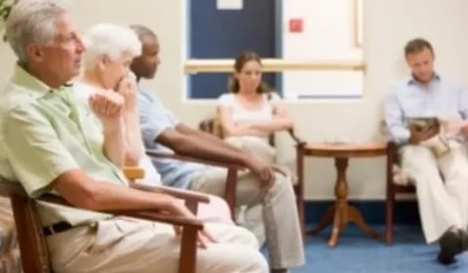
Как получить медицинскую помощь
NHS
В случаях, не терпящих отлагательства, гражданин может обратиться в отделение Accident and emergency (A&E) при любой больнице, где в порядке живой очереди его примет нужный специалист

Slide 17
Как получить медицинскую помощь
NHS
При заболеваниях посерьезнее насморка резидент может рассчитывать на полноценную медицинскую помощь, которая в любом случае начинается с посещения GP

Slide 18
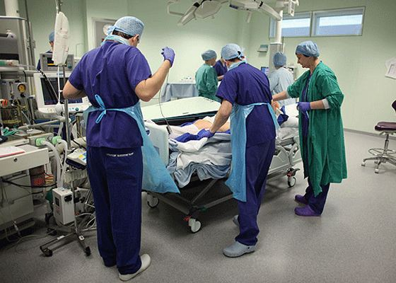
Как получить медицинскую помощь
NHS
Услуги NHS включают в себя как проведение различных обследований с целью диагностики и профилактики болезней, так и амбулаторное и стационарное лечение

Slide 19
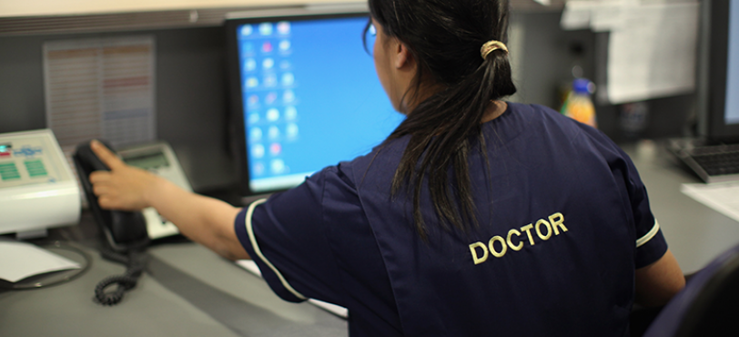
Как получить медицинскую помощь
NHS
Бесплатный медицинский совет можно также получить в любой аптеке у фармацевта или по телефону 111 – квалифицированный персонал проанализирует симптомы и подскажет, как действовать дальше

Slide 20
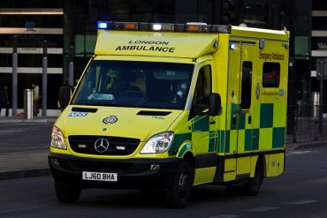
Как получить медицинскую помощь
NHS
Понятие «скорая помощь» в Великобритании существует только для критических случаев, когда есть угроза жизни
Телефон Аmbulance - 999

Slide 21
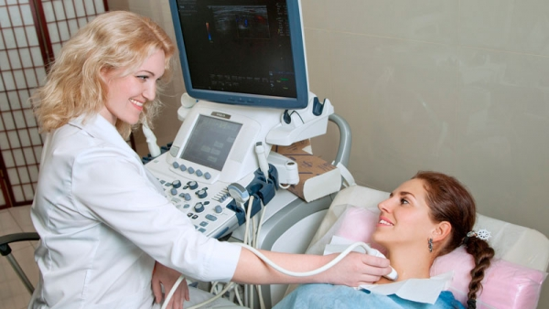
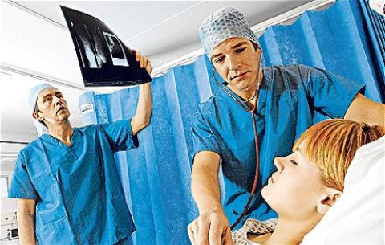
NHS
Женщины проходят бесплатно
Обследование на предмет рака шейки матки 1 раз в 3 года
Маммографию (по достижении определенного возраста)

Slide 22
NHS
Детям бесплатно
Ставятся прививки
Выдаются все лекарства (в аптеках по рецепту врача)

Slide 23
NHS
Преимущества:
1) Жесткая система финансирования является регулирующим фактором стоимости медицинских услуг;
2) характеризуется самой высокой доступностью медицинской помощи.
Недостатки:
1) Из-за отсутствия дополнительных источников финансирования медицинская служба по техническому оснащению и лекарственному обеспечению уступает службам стран со "страховой медициной";
2) отличается консерватизмом, не может быстро реагировать на вновь возникающие потребности общества в медицинском обслуживании;
3) бюджет здравоохранения находится в большой зависимости от экономического состояния страны

Slide 24
Коммерческая медицина в Великобритании
Для тех же, кто предпочитает решать проблемы со здоровьем максимально оперативно, в UK существует множество коммерческих медицинских центров:
Цены на услуги высокие
Можно получить консультацию специалиста в предельно сжатые сроки

Slide 25
Частное медицинское страхование в Великобритании
Хорошей альтернативой коммерческой медицине является приобретение частной медицинской страховки – она помогает сократить время ожидания приема нужного специалиста
Однако, направление к нему в любом случае должен выписать GP

Slide 26
Частное медицинское страхование в Великобритании
Однако далеко не все состояния подпадают под страховые случаи – большинство страховок не покрывает беременность и роды, а также дорогостоящее лечение, например, при онкологических заболеваниях
Наиболее взвешенное решение - сочетание частной страховки и услуг NHS

